Slide 1
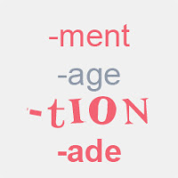
LA NOMINALISATION
on utilise des phrases nominales pour résumer une information et la mettre en valeur.

Slide 2
La nominalisation est le fait de former un nom à partir d'un verbe ou d'un adjectif. Elle n'a pas de règle spécifique.
• Verbe : lire → la lecture
• Adjectif : frais → la fraîcheur

Slide 3
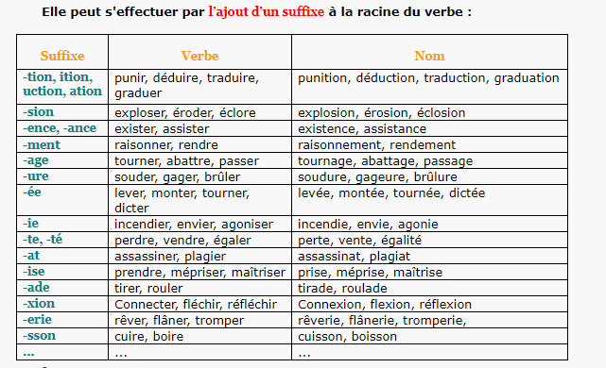

Slide 4
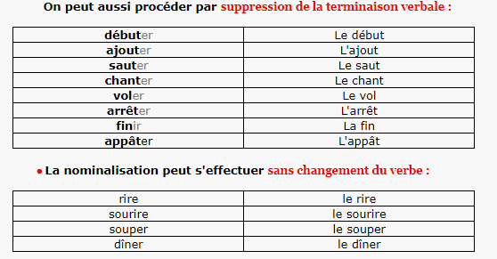

Slide 5
